Slide 1
PBO
- PERTEMUAN 3-
INHERITANCE

Slide 2
Inheritance (Pewarisan)
Pewarisan merupakan konsep dalam PBO yang memungkinkan untuk membuat suatu kelas dengan didasarkan pada kelas yang sudah ada, sehingga mewarisi semua metode dan variabelnya.
Tidak perlu menuliskan kode dari nol.
Semua metode dan variabel instan yang terdapat pada kelas dasar diturunkan ke kelas turunan.
Namun, kelas turunan dapat menambahkan metode baru atau variabel instan baru tersendiri.

Slide 3
Konsep Inheritance
Kelas A
(Kelas Dasar)
variabelInstanZ
metodeX()
metodeY()
Dengan sendirinya KelasB mewarisi semua metode dan variabel instan milik KelasA, yang tidak bersifat private.
Kelas B
(Kelas Turunan)
metodeW()
Metode tambahan

Slide 4
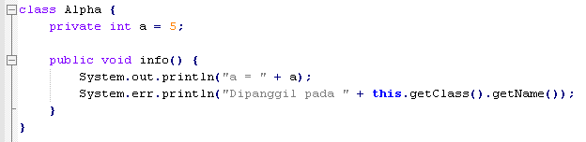
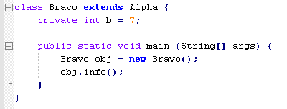
Contoh Inheritance
Keyword extends digunakan untuk menyatakan bahwa suatu class merupakan turunan dari class lain. Sebuah class tidak boleh memiliki lebih dari satu class induk

Slide 5
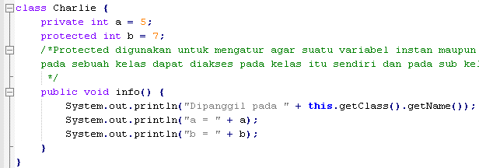
Penentu Akses Protected
Penentu akses ini berguna untuk mengatur agar suatu variabel instans maupun metode yang terdapat pada sebuah kelas, dapat diakses pada kelas itu sendiri dan pada sub kelas.

Slide 6
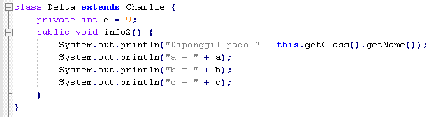
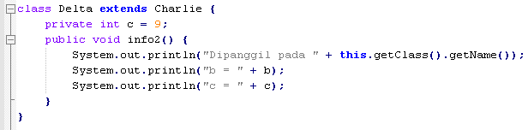

Akan muncul pesan kesalahan : Undifined variable : a

Slide 7
Kata Kunci Super
class Pegawai extends Orang {
protected String noPegawai;
//Konstruktor
public Pegawai(String noPegawai, String nama, int usia) {
super(nama, usia);
this.noPegawai = noPegawai;
}
//Metode
public void info() {
System.out.println("No. Pegawai : " + this.noPegawai);
super.info();
}
}
public class KonstruktorSuperkelas {
public static void main (String[] args) {
Pegawai p1 = new Pegawai("101", "Edi", 25);
p1.info();
}
}
class Orang {
private String nama;
private int usia;
//Konstruktor
public Orang(String nama, int usia) {
this.nama = nama;
this.usia = usia;
}
//Metode
public void info() {
System.out.println("Nama : " + this.nama);
System.out.println("Usia : " + this.usia);
}
}

Slide 8
Beberapa hal yang harus diingat ketika menggunakan pemanggil konstuktor super:
1. Pemanggil super() HARUS DIJADIKAN PERNYATAAN PERTAMA DALAM constructor.
2. Pemanggil super() hanya dapat digunakan dalam definisi constructor.
3. Termasuk constructor this() dan pemanggil super() TIDAK BOLEH TERJADI DALAM constructor YANG SAMA.

Slide 9
Simpan dengan nama Inheritance1.java
class Inheritance1 { private String nim; private String nama; public void setnim (String vnim) { nim=vnim; } public void setnama (String vnama){ nama=vnama; } public String getnim() { return (nim); } public String getnama() { return (nama); } public void display() { System.out.println(“NPM”+getnim()); System.out.println(“Nama”+getnama()); } }
Simpan dengan nama Inheritance2.java
class Inheritance2 extends Inheritance1 {
private double ip; public void setip (double vip) { ip=vip; } public double getip() { return(ip); } public void display() { System.out.println(“Nama : “+getnama()); System.out.println(“NIM : “+getnim());
System.out.println(“IP : “+getip()); } }
Simpan dengan nama InheritanceCoba.java
public class InheritanceCoba { public static void main(String[] args) { Inheritance2 ap1=new Inheritance2(); ap1.setnim(“56410268″); ap1.setnama(“Rudy Eriyanto “); ap1.setip(3.5); ap1.display(); } }

Slide 10
Contoh lain
Profesi
Orang
Nama
Usia
MHS
Dokter
Dosen
Pegawai
Nama Nama Nama Nama
Usia Usia Usia Usia
Jurusan Spesialis MK Dinas

Slide 11
Polymorphism
Beberapa objek dalam 1 hierarki bisa jadi memiliki method yang sama, namun implementasinya berbeda-beda.
Contoh : objek geometri dengan method drawing().
Implementasinya di objek kotak berbeda dengan implementasinya di objek lingkaran atau segitiga.
Contoh lain : objek hewan dengan method suara().
Implementasinya di objek, suara kucing berbeda dengan suara harimau, dsb.
Kondisi dimana sebuah perintah direspon berbeda-beda oleh berbagai objek, disebut dengan Polymorphism.

Slide 12
Contoh Polymorphism
class Hewan{
public void suara() {}
}
class Kucing {
public void suara() {
System.out.println(“Kucing mengeong…”);
}
}
class Harimau {
public void suara() {
System.out.println(“Harimau Mengaung…”);
}
}
public class TestPolymorphism {
public static void main (String[] args) {
cetak(new Hewan());
cetak (new Kucing());
cetak(new Harimau());
}
static void cetak(Hewan x) {
x.suara();
}
}

Slide 13
Package (Paket)
Package adalah istilah untuk menyatakan folder dimana terdapat sekumpulan class dengan fungsional sejenis.
Contoh package bawaan java :
Java.awt
Javax.swing
Java.sql
Java.applet
Meski demikian, user diperbolehkan membuat pakage sendiri.
Isi sebuah package adalah sekumpulan file .class yang siap pakai.

Slide 14
Deklarasi Package
Buatlah direktori dengan nama kelasku, misal c:/kelasku
Buatlah 2 program berikut :
//Berkas : Alif.java
package kelasku;
public class Alif {
public void info() {
System.out.println(“Kelas Alif”);
}
}
//Berkas : Bata.java
package kelasku;
public class Bata {
public void info() {
System.out.println(“Kelas Bata”);
}
}

Slide 15
Import
Digunakan untuk mengakses kelas yang terdapat dalam suatu paket.
Bentuk pernyataan :
Import nama_paket.nama_berkas;
Contoh : import java.util.Date;
Buat TesPaket.java simpan di direktori C:/
import kelasku.Alif;
import kelasku.Bata;
public class TesPaket {
public static void main(String[] args) {
Alif obj1 = new Alif();
obj1.info();
Bata obj2 = new Bata();
obj2.info();
}
}

